Slide 1
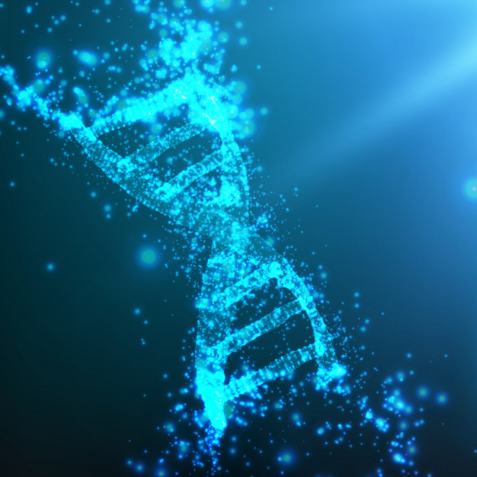
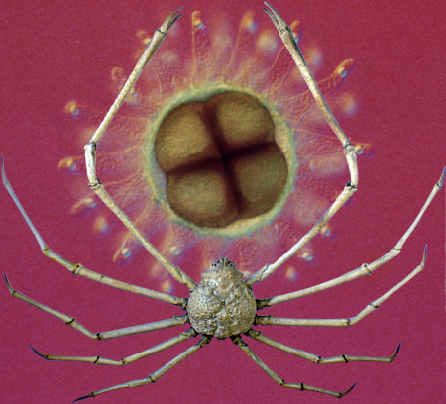
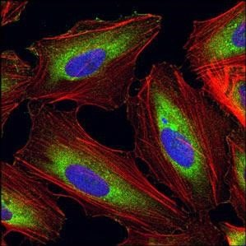
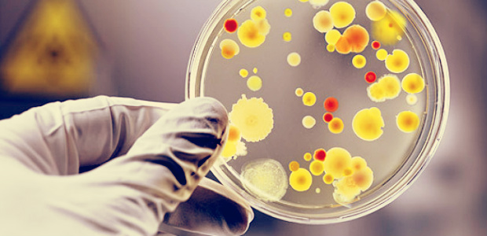
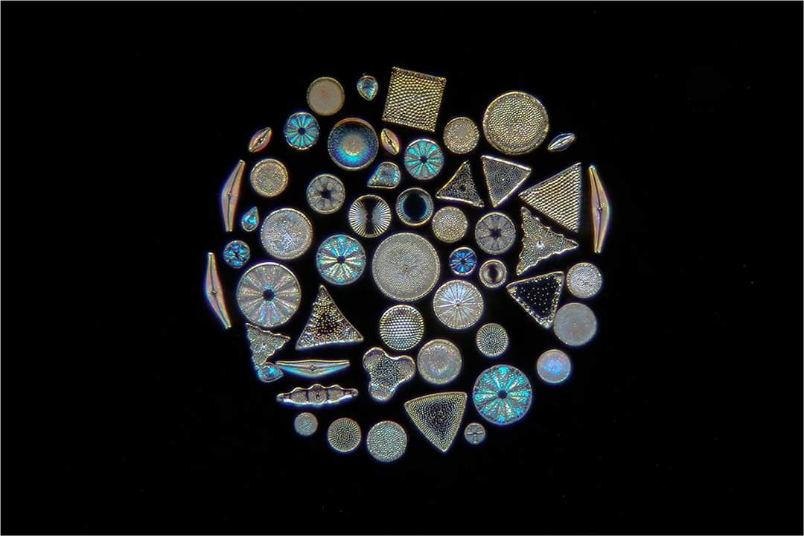
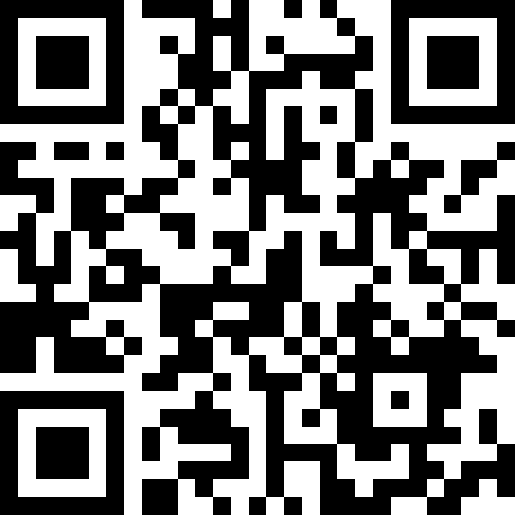
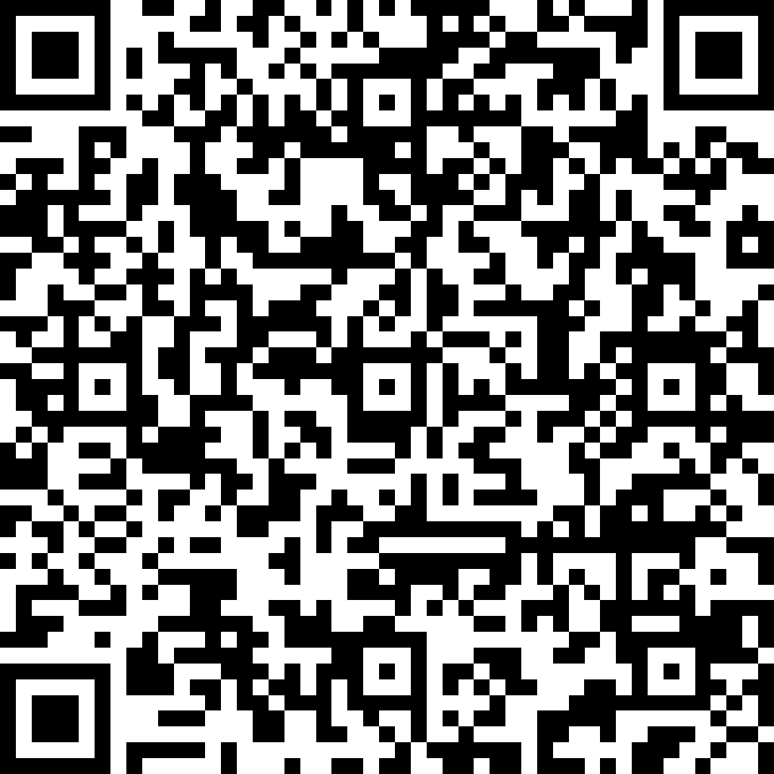
Giornata di benvenuto alle matricole
Laurea Triennale in Biologia
Evento in diretta live
28/09/2020 dalle 10:00 alle 12:00
PROGRAMMA :
Accoglienza e benvenuto :
Prof.ssa Barbara Majello: Coordinatore del Corso di Studi
PRESENTAZIONE DEL CORSO DI LAUREA: Prof.ssa Barbara Majello e Prof.ssa Maria De Falco PRESENTAZIONE DEI CORSI DEL PRIMO ANNO:
Prof.ssa Vincenza Laforgia: Citologia e istologia e laboratorio;
Prof.ssa Carmen Musella: Matematica e laboratorio;
Prof. Andrea Correa: Chimica generale e inorganica e laboratorio.
PRESENTAZIONE DEL CENTRO SInAPSi: Prof.ssa Maura Striano
PRESENTAZIONE DEL PROGRAMMA ERASMUS: Prof.ssa Carmen Arena
INTERVENTI DEGLI STUDENTI: Marcella Fiorentino (rappresentante degli studenti del CdS in Biologia)
EVENTUALI ALTRI INTERVENTI
Youtube:
Teams:
Codice Teams: g2i1idx Link Youtube: https://www.youtube.com/watch?v=rY-D4di11dQ

